Slide 1


PROJET WALMART
Elève : Patrick GROUILLET
Session : DAFS-FT-17

Slide 2
PROBLEMATIQUE
PRESENTATION DE L’ETUDE
L’équipe marketing de Walmart nous a demandé de construire un modèle d’apprentissage automatique permettant d’estimer les ventes hebdomadaires dans leurs magasins avec la meilleure précision possible.
Ce modèle doit leur permettre de mieux comprendre l’influence que les indicateurs économiques ont sur les ventes afin de planifier les futures campagnes marketing.
Les données du dataset proviennent des statistiques de ventes allant du 05/02/2010 au 19/10/2012.
Les indicateurs économiques renseignés sont le taux de chômage, l’inflation, le prix du carburant et la température.
Il faudra déterminer lesquels influencent le plus le niveau des ventes des magasins pour prédire les ventes futures en fonction de ces paramètres.

Slide 3
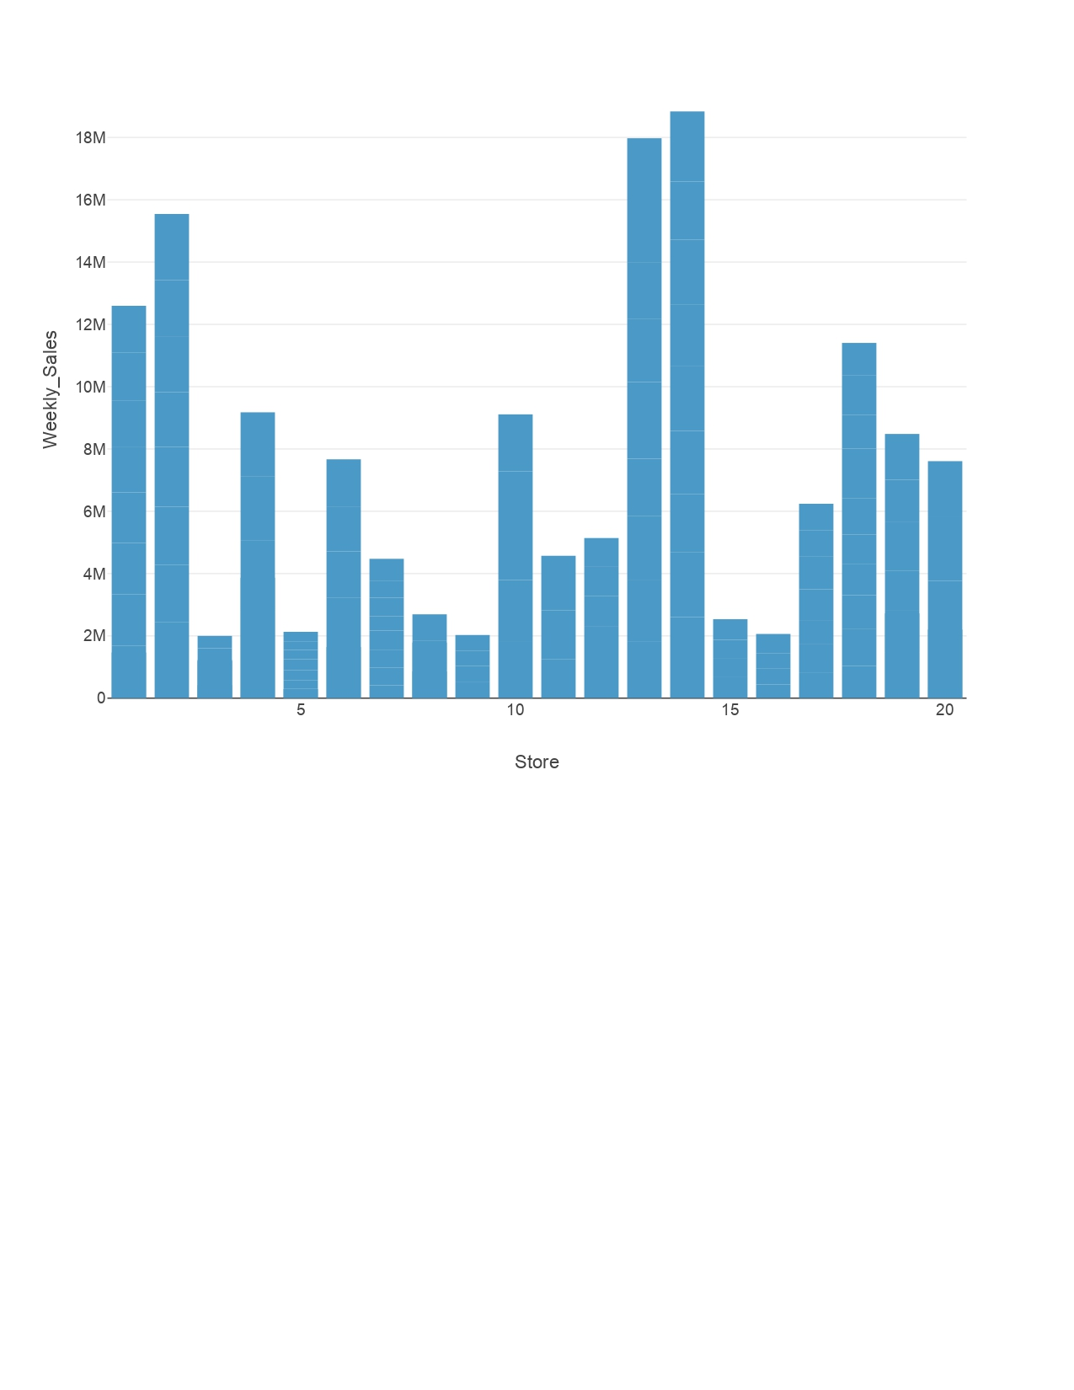
Visualisation des ventes par magasin.
On remarque de fortes disparités entre eux

Slide 4
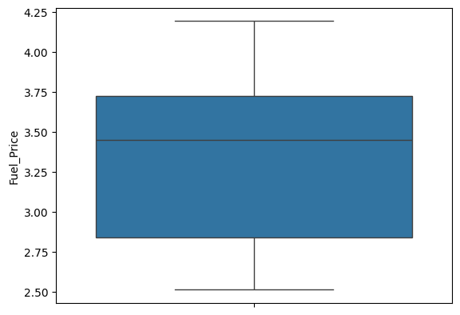
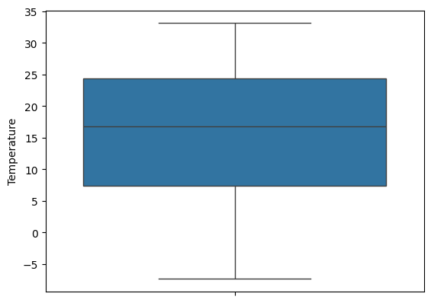
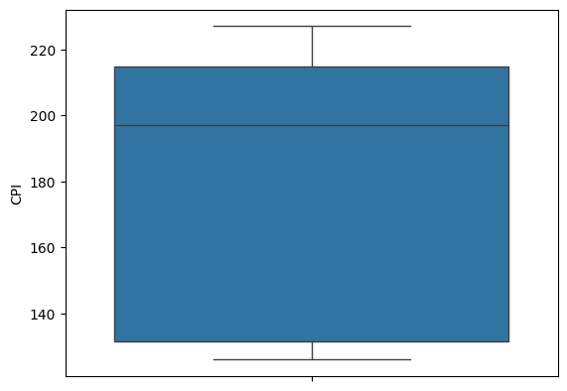
Représentation de la distribution des prix du carburant
Représentation de la distribution des températures en °Celsius
Représentation de la distribution du niveau d’inflation

Slide 5
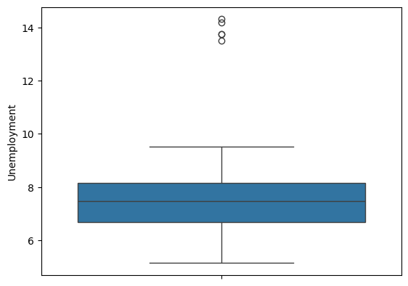
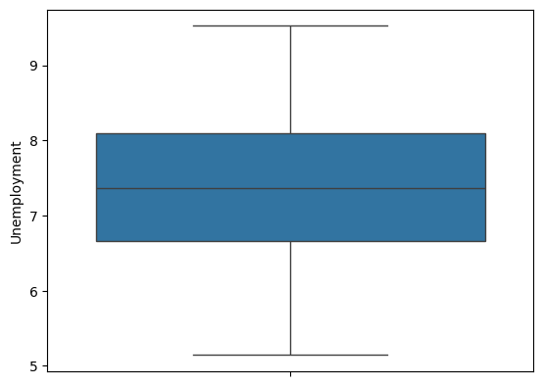
Représentation de la distribution des donnée de chômage :
à gauche, le boxplot avec l’intégralité des valeurs
à droite, le boxplot après exclusion des valeurs éloignées de la moyenne de plus de 3 écarts-types.

Slide 6
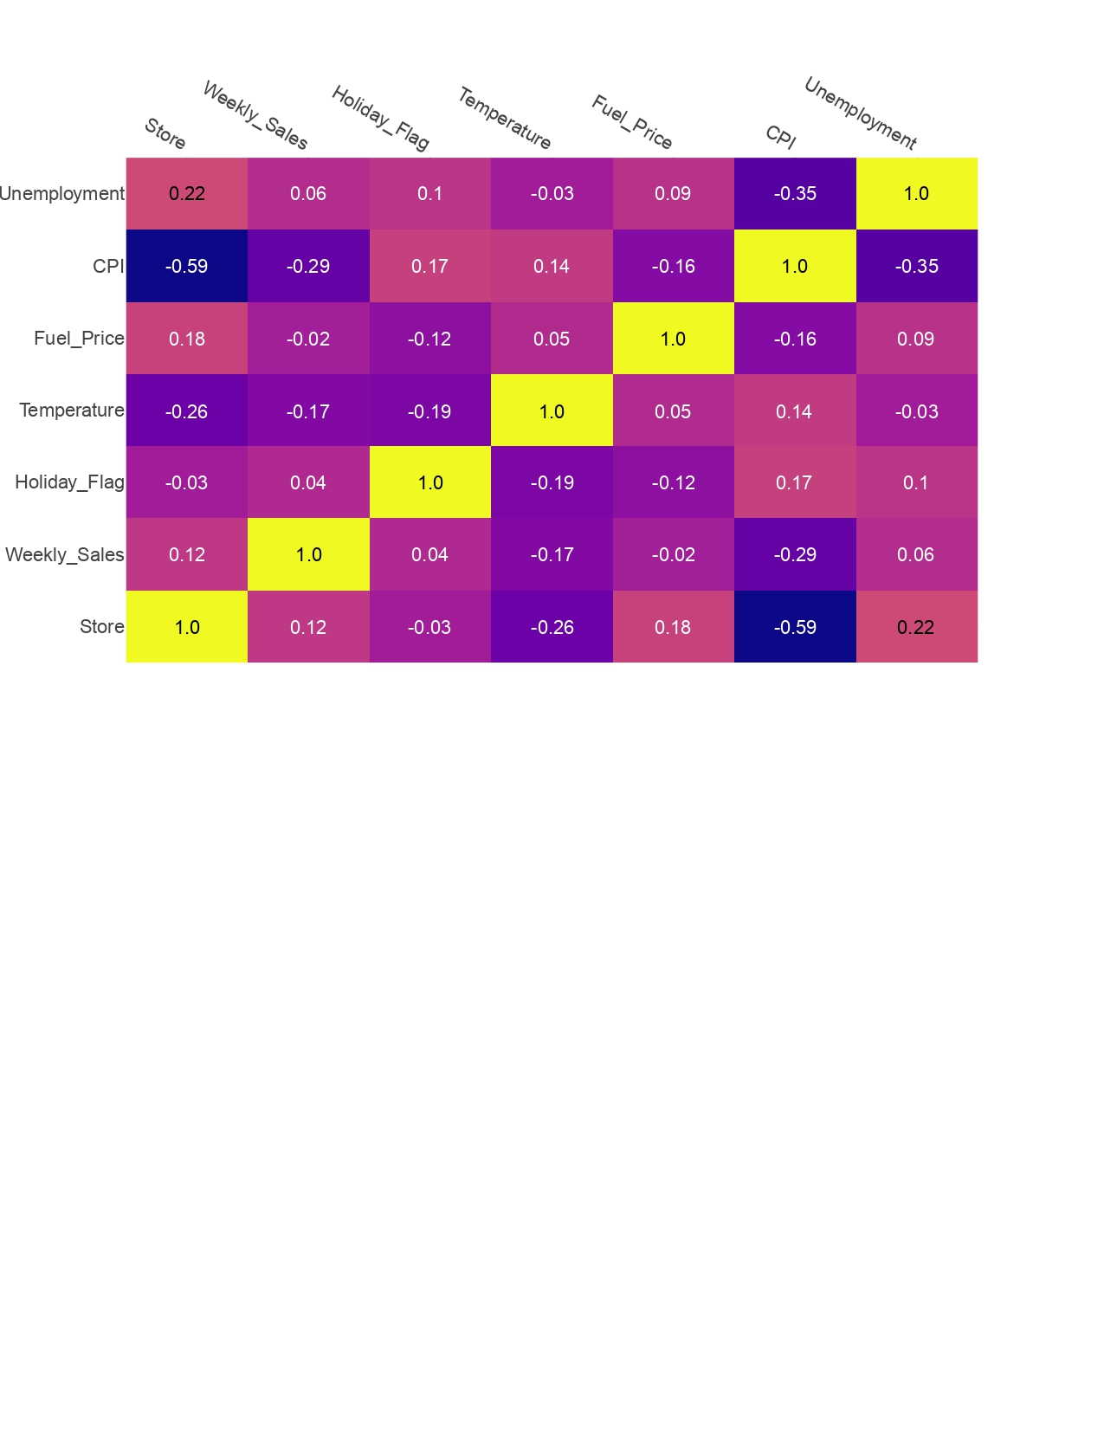
MATRICE DE CORRELATION
La matrice de corrélation nous montre qu’il n’y a pas de réelle corrélation entre les valeurs explicatives et la colonne “Weekly Sales”.

Slide 7
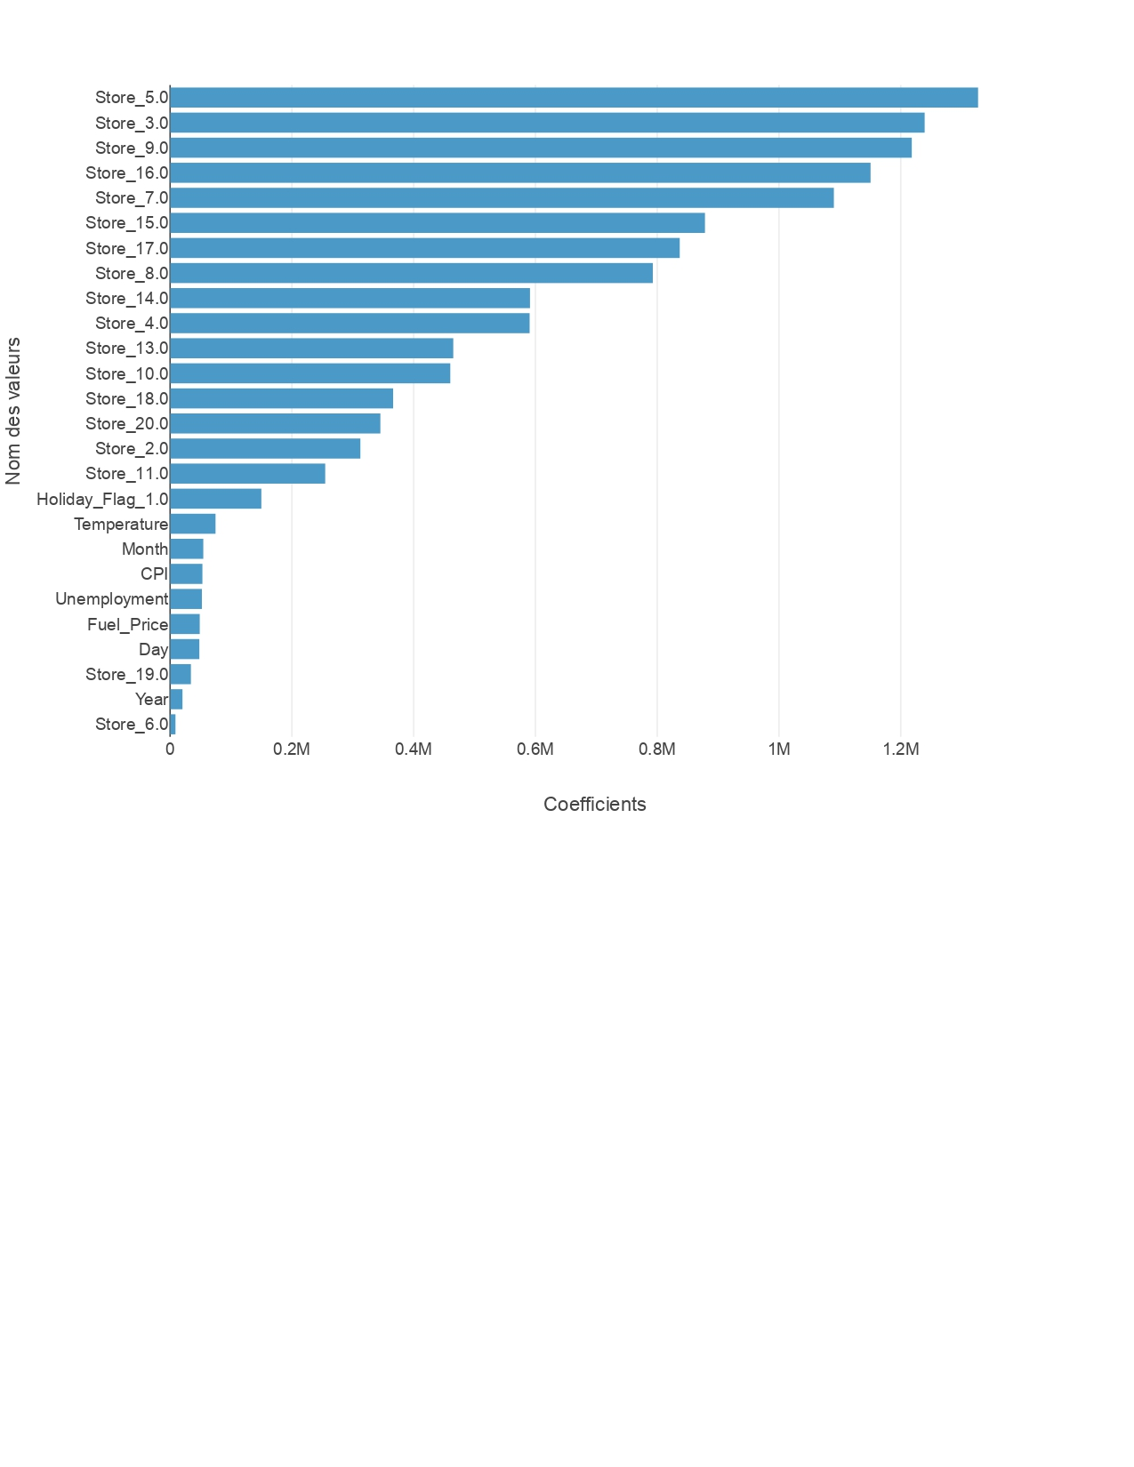
Après calcul des coefficients mesurant l’importance des différentes valeurs, on constate que l’élément le plus déterminant est presque toujours le numéro de magasin.

Slide 8
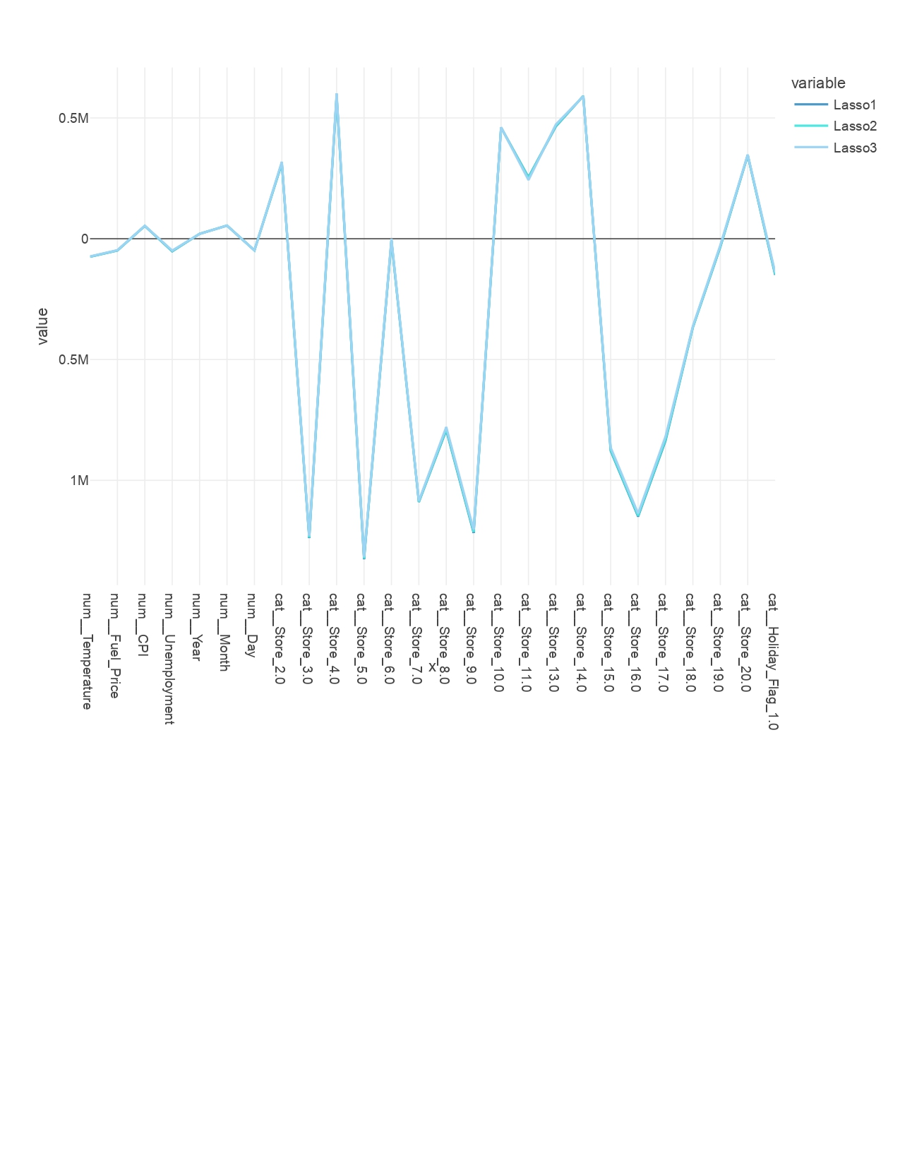
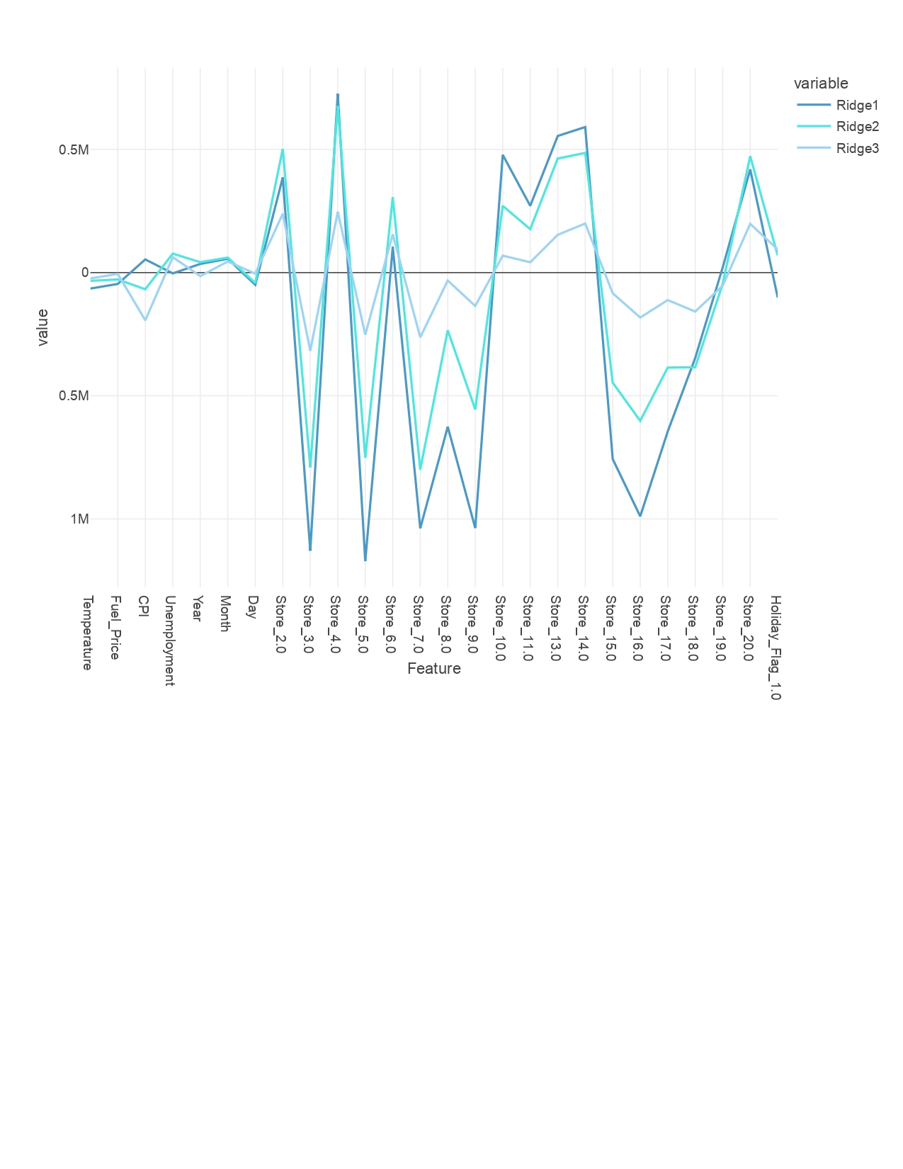
Graphique suivant la régularisation “LASSO” avec 3 paramètres différents.
Graphique suivant la régularisation “RIDGE” avec 3 paramètres différents.

Slide 9
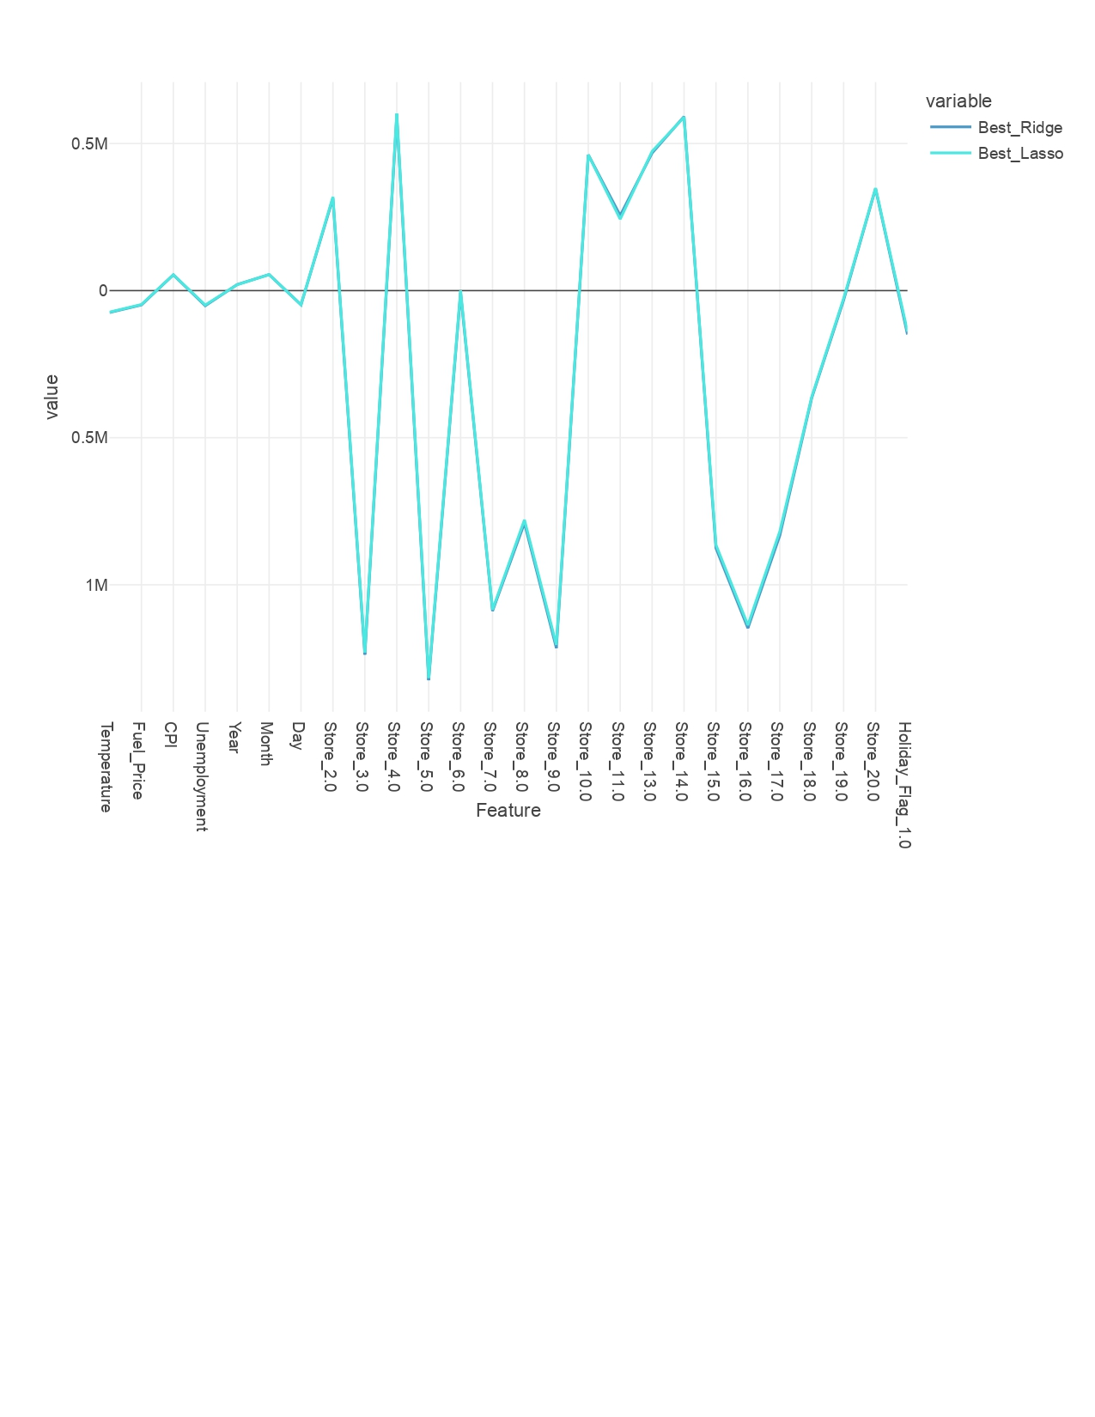
Graphique de comparaison entre la meilleure régularisation “RIDGE” et la meilleure régularisation “LASSO.
La proximité des deux résultats ne permet pas de les distinguer.

Slide 10
CONCLUSION
Il ressort de cette étude que l’élément qui influe le plus sur le niveau des ventes est le magasin lui-même car il y a de grandes différences entre les différents lieux de ventes.
Elle semble indiquer également que le RIDGE avec un alpha de 0.0012 est le meilleur pour corriger le petit surapprentissage relevé au début.
Il paraît donc le plus indiqué à utiliser.

